Slide 1

INVENTARISASI JENIS-JENIS JAMUR MAKROSKOPIS DI KAWASAN CABANG PANTI TAMAN NASIONAL GUNUNG PALUNG KALIMANTAN BARAT
Oleh :
OGI PRAYOGO
H14112036

Slide 2
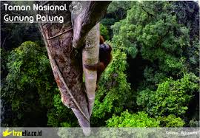
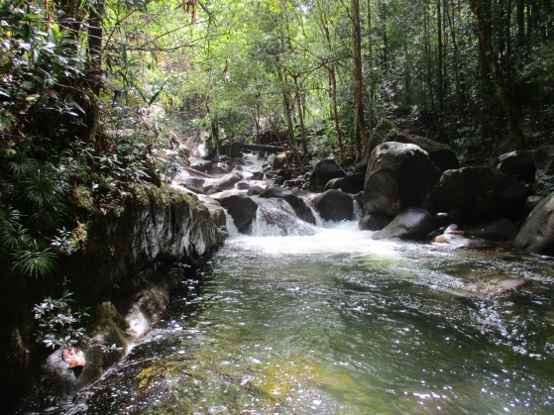
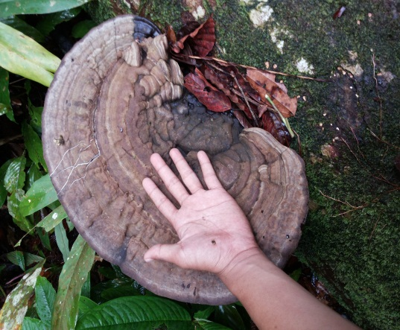
LATAR BELAKANG
Taman Nasional Gunung Palung
Cabang Panti
Jamur Makroskopis

Slide 3
RUMUSAN MASALAH
Jenis-jenis jamur makroskopis apa saja yang terdapat di kawasan Cabang Panti Taman Nasional Gunung Palung?

Slide 4
TUJUAN PENELITIAN
Menginventarisasi jenis-jenis jamur makroskopis yang terdapat di kawasan Cabang Panti Taman Nasional Gunung Palung

Slide 5
MANFAAT
Hasil dari penelitian ini diharapkan dapat memberikan manfaat bagi masyarakat. Manfaat yang dapat diperoleh dalam penelitian ini adalah mendapat informasi mengenai jenis-jenis jamur makroskopis di kawasan Taman Nasional Gunung Palung sehingga kedepannya dapat dikembangkan/dibudidayakan.

Slide 6
METODE PENELITIAN
Waktu dan Tempat Penelitian
Proses penelitian berlangsung dari bulan November 2016 – Februari 2017
Pengambilan sampel ---> Cabang Panti, Taman Nasional Gunung Palung Kabupaten Kayong Utara
Identifikasi ---> Laboratorium Biologi FMIPA UNTAN Pontianak

Slide 7
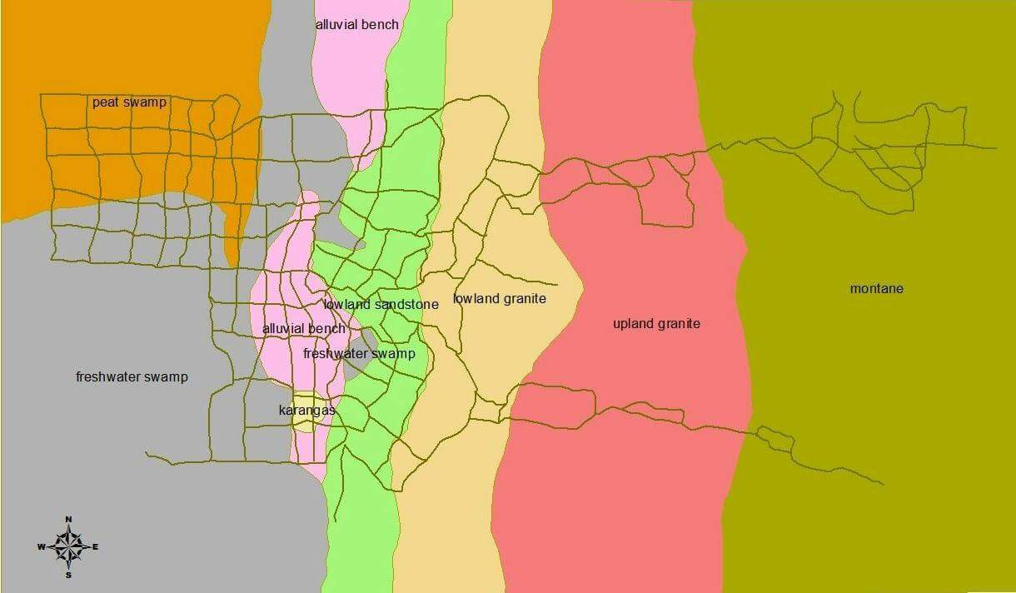
Deskripsi Lokasi Penelitian

Slide 8
Alat dan Bahan
Alat
Global Positioning System (GPS)
Termometer
Higrometer
Soil Tester
Lux Meter
Lup
pinset
Sarung Tangan
Plastik
Botol/Toples
Kamera
Alat Tulis
Sprayer

Slide 9
Bahan
Sampel Jamur makroskopis
Alkohol 70%

Slide 10
Cara Kerja
Jelajah
Pendataan
Pengukuran Faktor Lingkungan
Pengambilan Sampel Jamur

Slide 11
Identifikasi Jamur Makroskopis
Buku Identifikasi
A Field Guide to Mushrooms North America
The Complete Encyclopedia of Mushrooms
North American Mushrooms
Cendawan
Ensiklopedia Biologi, Dunia Tumbuhan, Runjung dan Jamur
Jurnal dan Skripsi

Slide 12
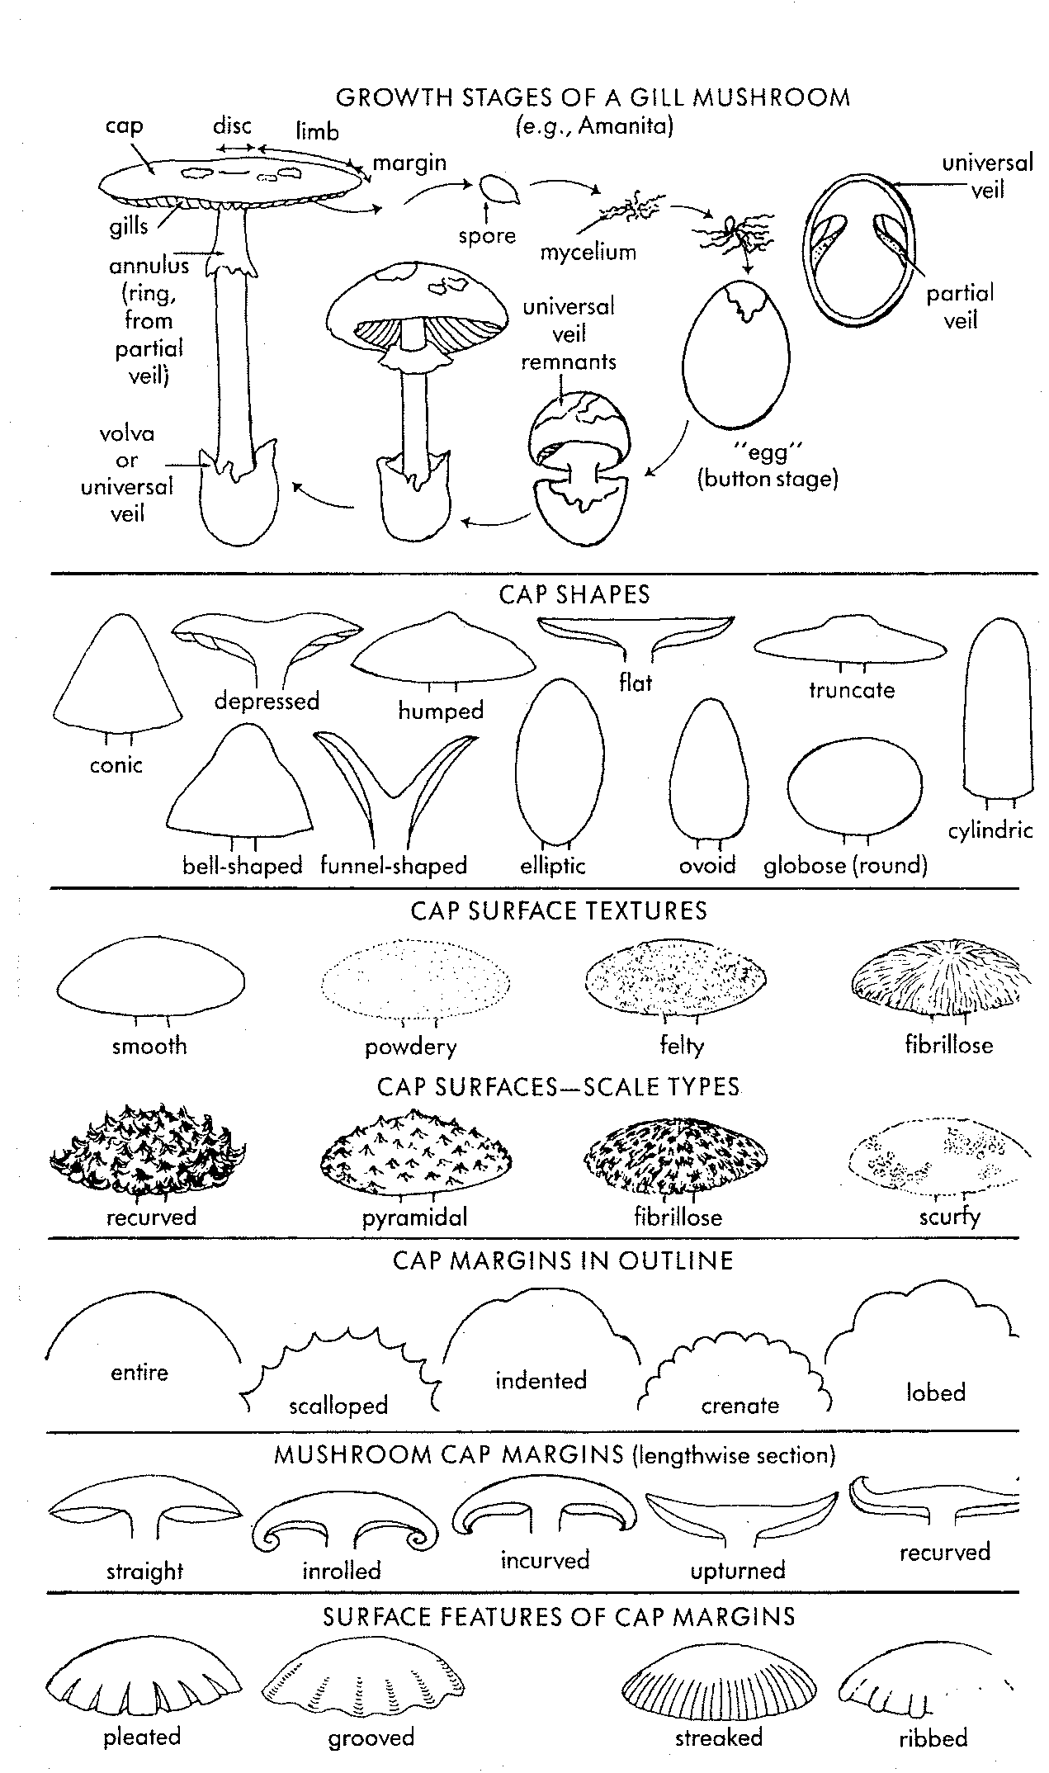
Karakterisasi Identifikasi
Tudung (cap)

Slide 13
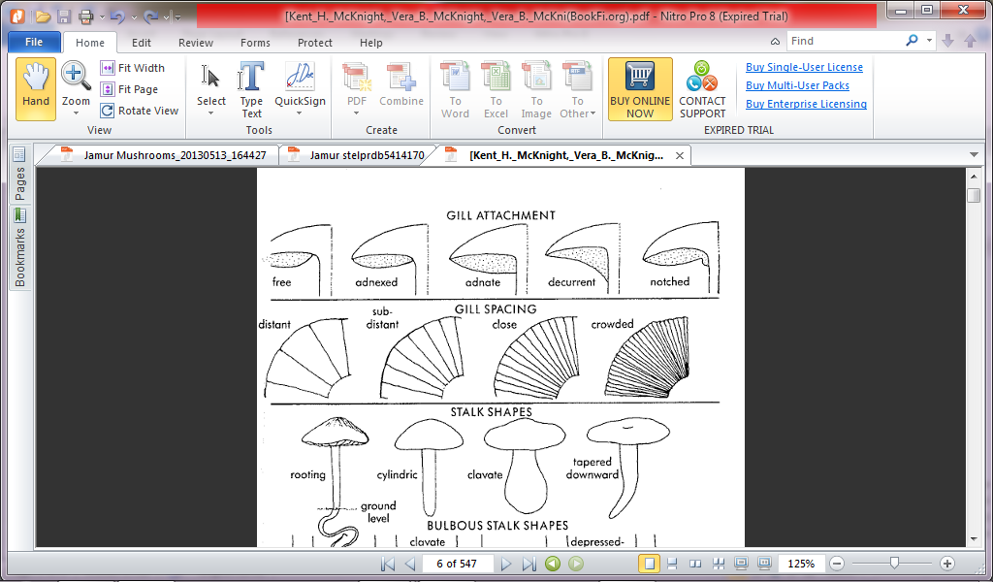
Lamella (Bagian dari tubuh buah)

Slide 14
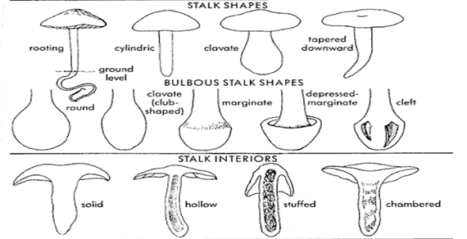
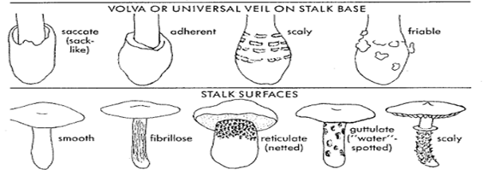
Stalk (tangkai)

Slide 15
Pembuatan Kunci Identifikasi
Dikotom
Genus
Spesies

Slide 16

Contoh Kunci Identifikasi Tingkat Genus

Slide 17
Tabel Karakteristik Morfologi Jamur
No. | Spesies | Morfologi Jamur Makroskopis
 |  | Tudung (Pileus) Jamur Makroskopis |  |  |  |  |  | Tangkai (Stipe) Jamur Makroskopis
 |  | Bentuk | Permukaan Tudung | Tepian Tudung | Bentuk Irisan | Warna | ukuran | Perlekatan Tangkai pada tudung | Bentuk Tangkai | Bentuk Umbi | Struktur Dalam | Permukaan Tangkai | Warna | Ukuran

Slide 18
Tabel Hasil Penelitian
Tabel Hasil Penelitian

Slide 19
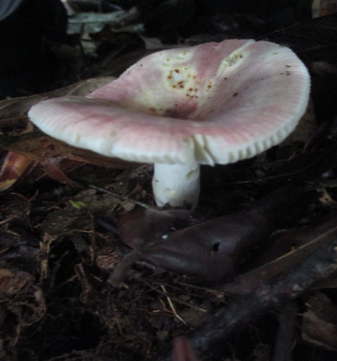
Pembahasan
Kingdom : Fungi
Filum : Agaricomycota
Kelas : Agaricomycetes
Ordo : Russulales
Famili : Russulaceae
Genus : Russula
Spesies : Russula mairei
Russula mairei
Bentuk tudung melingkar, melengkung ke atas dengan bagian tengah cekung, berwarna pink keputihan, tekstur halus dan berdaging. Lamella berbentuk reguler, garis tepi rata, perlekatan lurus pada tangkai, berwarna putih. Tangkai terletak central pada tudung, tekstur permukaan halus, Habitat di tanah

Slide 20
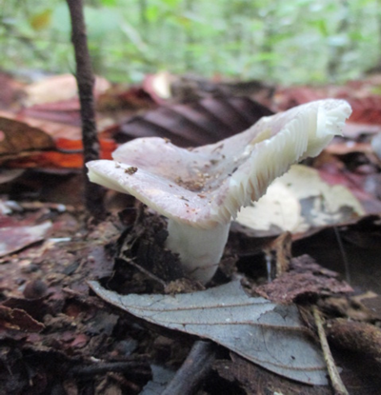
Kingdom : Fungi
Filum : Agaricomycota
Kelas : Agaricomycetes
Ordo : Russulales
Famili : Russulaceae
Genus : Russula
Spesies : Russula sardonia
Russula sardonia
Bentuk tudung melingkar, melengkung ke atas dengan bagian tengah cekung, berwarna putih keunguan, tekstur halus dan berdaging. Lamella berbentuk reguler, garis tepi rata, perlekatan lurus pada tangkai, berwarna putih. Tangkai terletak central pada tudung, tekstur permukaan halus, Habitat di tanah

Slide 21
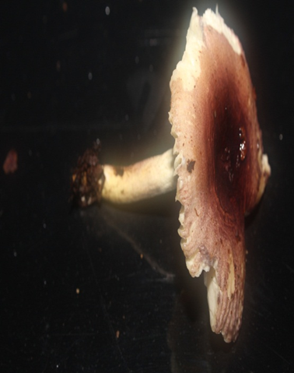
Kingdom : Fungi
Filum : Agaricomycota
Kelas : Agaricomycetes
Ordo : Russulales
Famili : Russulaceae
Genus : Russula
Spesies : Russula fragilis
Russula fragilis
Bentuk tudung melingkar, melengkung ke atas dengan bagian tengah cekung, berwarna merah keputihan, tekstur halus dan berdaging. Lamella berbentuk reguler, garis tepi rata, perlekatan lurus pada tangkai, berwarna putih. Tangkai terletak central pada tudung, tekstur permukaan halus, Habitat di tanah

Slide 22
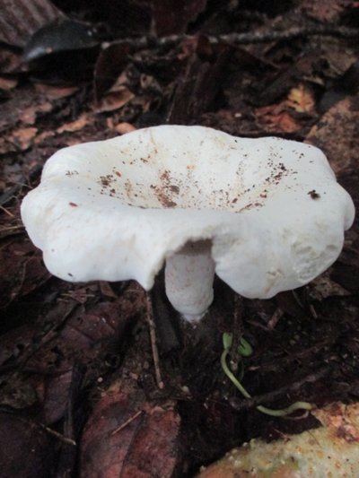
Kingdom : Fungi
Filum : Agaricomycota
Kelas : Agaricomycetes
Ordo : Russulales
Famili : Russulaceae
Genus : Russula
Spesies : Lactarius Vellereus
Lactarius vellereus
Bentuk tudung melingkar, melengkung ke atas dengan bagian tengah cekung, berwarna putih, tekstur halus dan berdaging, tepian melengkung kedalam. Lamella berbentuk reguler, garis tepi rata, perlekatan lurus pada tangkai, berwarna putih. Tangkai terletak central pada tudung, tekstur permukaan halus, Habitat di tanah.

Slide 23
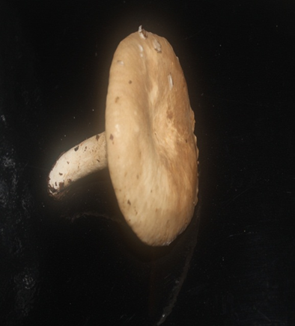
Kingdom : Fungi
Filum : Agaricomycota
Kelas : Agaricomycetes
Ordo : Russulales
Famili : Russulaceae
Genus : Russula
Spesies : Lactarius sp.
Lactarius sp.
Bentuk tudung melingkar, cembung melebar dengan bagian tengah cekung kedalam, berwarna coklat muda, tekstur halus dan berdaging, tepi garis tudung rata. Lamella berbentuk reguler, garis tepi rata, perlekatan lurus pada tangkai, berwarna putih. Tangkai terletak central pada tudung, tekstur permukaan halus, Habitat di tanah.

Slide 24
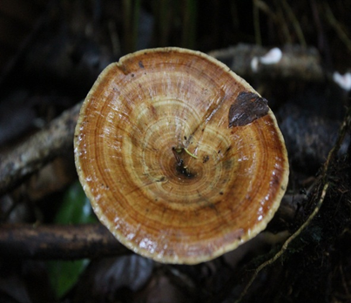
Kingdom : Fungi
Phylum : Basidiomycota
Class : Hymenochaetales
Order : Hymenochaetales
Family : Hymenochaetaceae
Genus : Coltricia
Spesies : Coltricia perennis
Coltricia perennis
Tudung berbentuk melingkar, melengkung ke atas dengan bagian tengah cekung, permukaan konsentris, berwarna coklat kemerahan, perlekatan tangkai pada tudung di tengah, berwarna coklat, tekstur halus dan liat. Habitat pada batang kayu yang telah lapuk/mati.

Slide 25
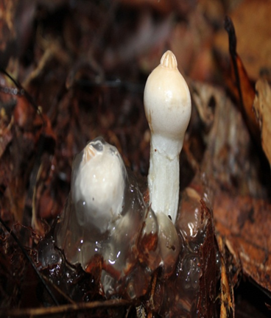
Kingdom : Fungi
Filum : Agaricomycota
Kelas : Agaricomycetes
Ordo : Boletales
Famili : Calostomataceae
Genus : Calostoma
Spesies : Calostoma sp.
Calostoma sp.
Tudung berbentuk kubah, berwarna putih, berbentuk bulat dan diselubungi lendir saat masih muda. Tangkai berbentuk silindris, tekstur halus berlendir, berwarna putih. Habitat di tanah atau serasah.

Slide 26
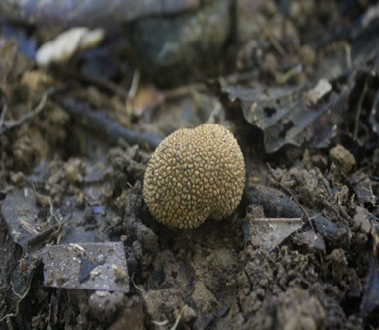
Kingdom : Fungi
Filum : Agaricomycota
Kelas : Agaricomycetes
Ordo : Boletales
Famili : Calostomataceae
Genus : Calostoma
Spesies : Calostoma sp.
Scleroderma sp.
Berwarna kuning, berbentuk membulat, struktur permukaan bergranula menyerupai duri, habitat pada tanah yang terlindungi dari sinar matahari langsung

Slide 27
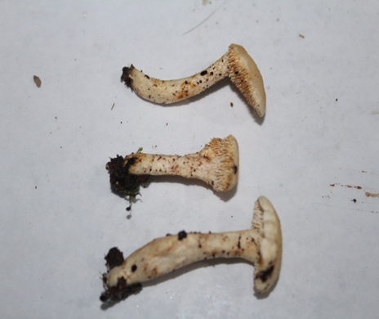
Kingdom : Fungi
Filum : Agaricomycota
Kelas : Agaricomycetes
Ordo : Cantharellales
Famili : Hydnaceae
Genus : Hydnum
Spesies : Hydnum sp.
Hydnum sp.
Tudung cembung melebar, permukaan halus, warna coklat keputihan, garis tepi berlekuk. Lamella berbentuk duri, berwarna coklat muda. Tangkai berwarna putih kecoklatan, permukaan berbutir halus, letak tangkai lateral pada tudung. Habitat di tanah.

Slide 28
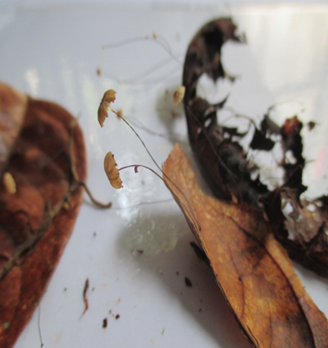
Kingdom : Fungi
Filum : Agaricomycota
Kelas : Agaricomycetes
Ordo : Agaricales
Famili : Marasmiaceae
Genus : Marasmius
Spesies : Marasmius androsaceus
Marasmius androsaceus
Bentuk tudung cembung melebar, tepian bergaris halus, berwarna coklat, tepian berlekuk. Lamella berwarna coklat, bentuk reguler, perlekatan lurus pada tangkai. Tangkai berbentuk sama (equal), berwarna coklat, perlekatan sentral pada tudung. Habitat di serasah atau daun kering.

Slide 29
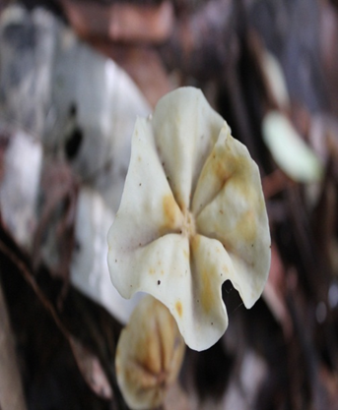
Kingdom : Fungi
Filum : Agaricomycota
Kelas : Agaricomycetes
Ordo : Agaricales
Famili : Marasmiaceae
Genus : Marasmius
Spesies : Marasmius sp.
Marasmius sp.
Tudung berbentuk melingkar, datar dan bergelombang, tekstur halus, berwarna putih. Tangkai memanjang, berbentuk sama (equal), berwarna coklat, tekstur halus, perlekatan tangkai sentral pada tudung. Habitat di tanah.

Slide 30
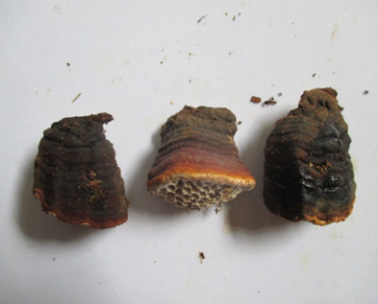
Kingdom : Fungi
Filum : Agaricomycota
Kelas : Agaricomycetes
Ordo : Polyporales
Famili : Polyporaceae
Genus : Fomes
Spesies : Fomes sp.
Fomes sp.
Bentuk seperti sarang lebah, berwarna hitam kemerahan, tekstur permukaan kasar dan tidak rata. lamella bersilangan berwarna putih. Habitat pada batang kayu lapuk.

Slide 31
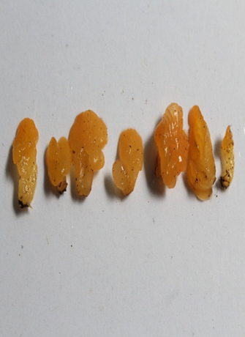
Kingdom : Fungi
Filum : Basidiomycota
Kelas : Dacrimycetes
Ordo : Dacrimycetales
Famili : Acrimycetaceae
Genus : Calocera
Spesies : Calocera cornea
Calocera cornea
Berbentuk kipas, berwarna kuning, berlendir dan lunak, tekstur permukaan halus, berukuran kecil, tepian berlekuk. Habitat pada batang kayu yang telah mati

Slide 32
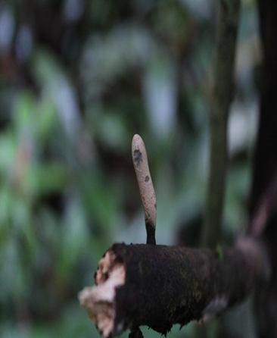
Kingdom : Fungi
Filum : Ascomycota
Kelas : Sordariomycetes
Ordo : Xylariales
Famili : Xylariaceae
Genus : Xylaria
Spesies : Xylaria sp.
Xylaria sp.
Berbentuk seperti gada, bagian atas berwarna putih, bagian bawah berwarna hitam, tekstur berbutir kasar. Jamur ini biasa dapat ditemukan di batang kayu atau ranting.

Slide 33
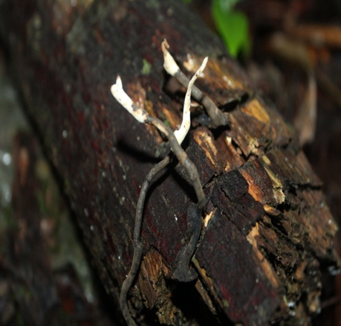
Kingdom : Fungi
Filum : Ascomycota
Kelas : Sordariomycetes
Ordo : Xylariales
Famili : Xylariaceae
Genus : Xylaria
Spesies : Xylaria cosmosoides
Xylaria cosmosoides
Berbentuk seperti akar berlekuk-lekuk, bagian ujung meruncing berwarna putih, bagian bawah hitam, permukaan halus. Jamur seperti ini dapat ditemukan di batang kayu lapuk atau serasah.

Slide 34
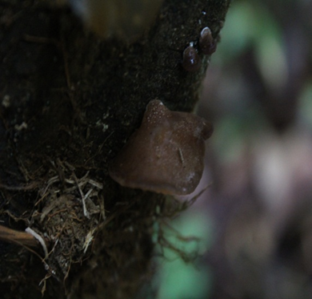
Kingdom : Fungi
Filum : Agaricomycota
Kelas : Agaricomycetes
Ordo : Auriculariales
Famili : Auriculariaceae
Genus : Auricularia
Spesies : Auricularia sp.
Auricularia sp.
Berwarna coklat kemerahan, memiliki bentuk seperti kuping, tekstur kenyal, permukaan tudung halus, tepian rata, dapat ditemukan pada dahan atau batang kayu yang sudah lapuk.

Slide 35
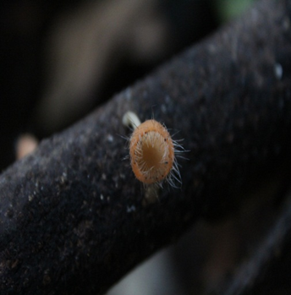
Kingdom : Fungi
Filum : Ascomycota
Kelas : Pezizomycetes
Ordo : Pezizales
Famili : Auriculariaceae
Genus : Auricularia
Spesies : Auricularia sp.
Cookeina tricholoma
Bentuk tudung seperti mangkuk, permukaan berbulu panjang, berwarna orange. Tangkai berwarna putih, berbetuk silindris, perlekatan sentral pada tudung. Jamur ini dapat ditemukan di batang kayu yang sudah mati/lapuk.

Slide 36
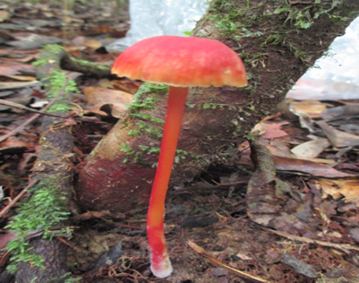
Kingdom : Fungi
Filum : Basidiomycota
Kelas : Agaricomycetes
Ordo : Agaricales
Famili : Hygrophoraceae
Genus : Hygrocybe
Spesies : Hygrocybe Coccinea
Hygrocybe coccinea
Bentuk tudung cembung, permukaan licin berlilin, tepian bergaris halus, berwarna merah tua saat masih muda dan merah muda saat sudah dewasa. Lamella reguler, berwarna putih kekuningan. Tangkai panjang, berwarna merah, permukaan halus, perlekatan sentral pada tudung. Habitat di tanah atau serasah.

Slide 37
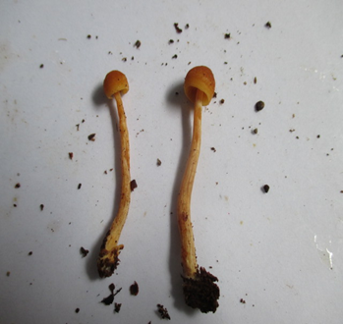
Kingdom : Fungi
Filum : Basidiomycota
Kelas : Agaricomycetes
Ordo : Agaricales
Famili : Hygrophoraceae
Genus : Hygrocybe
Spesies : Hygrocybe Laeta
Hygrocybe Laeta
Bentuk tudung cembung, berwarna kuning, garis tepi rata, tekstur permukaan licin. Lamella berwarna kuning, bentuk reguler, perlekatan lurus pada tangkai. Letak tangkai pada tudung sentral, bentuk memanjang dan bergaris halus (fibrillose). Habitat di tanah/serasah.

Slide 38
Kesimpulan
Berdasarkan pengamatan yang telah dilakukan, diperoleh sekitar 150 jenis jamur yang berbeda dan telah teridentifikasi sebanyak 20 jenis.

Slide 39
TERIMAKASIH

